Slide 1
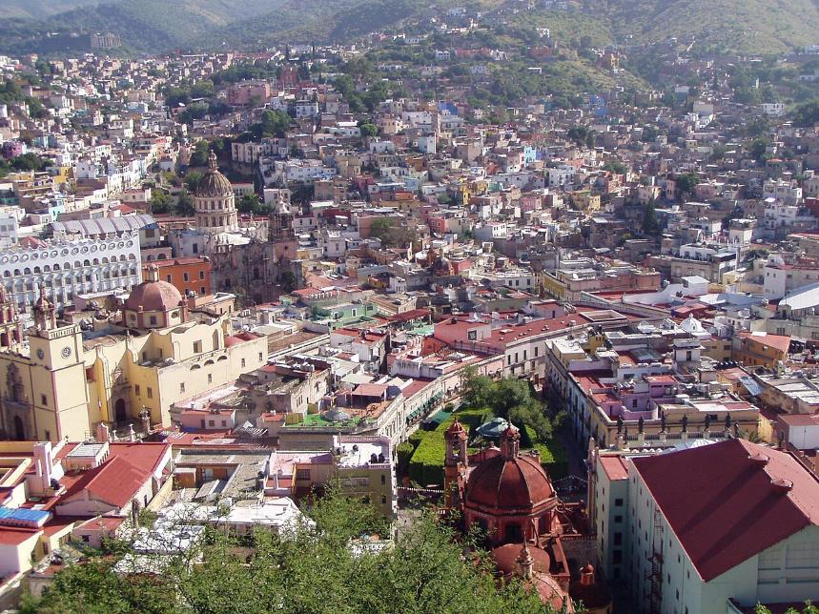
Guanajuato
Guanajuato est la capitale de l'État homonyme, au Mexique. D'une population d'environ 194 500 habitants, elle est située à environ 300 kilomètres au nord-ouest de Mexico.

Slide 2
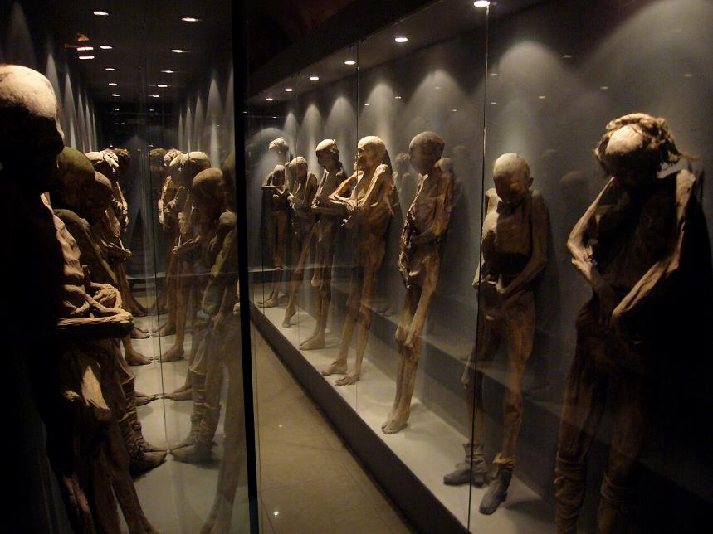
Les momies de Guanajuato

Slide 3
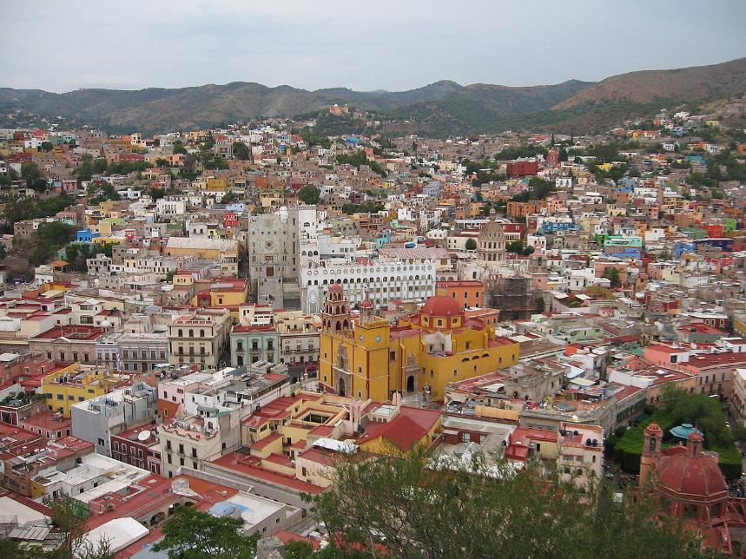
Guanajuato

Slide 4
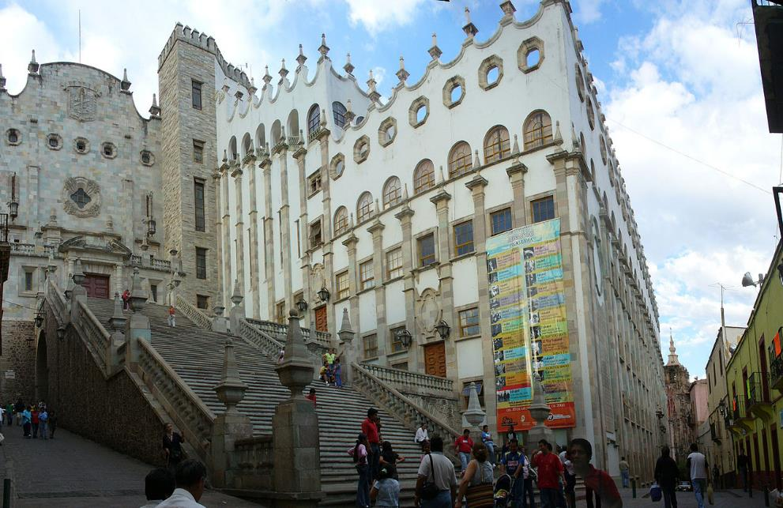
L'université

Slide 5
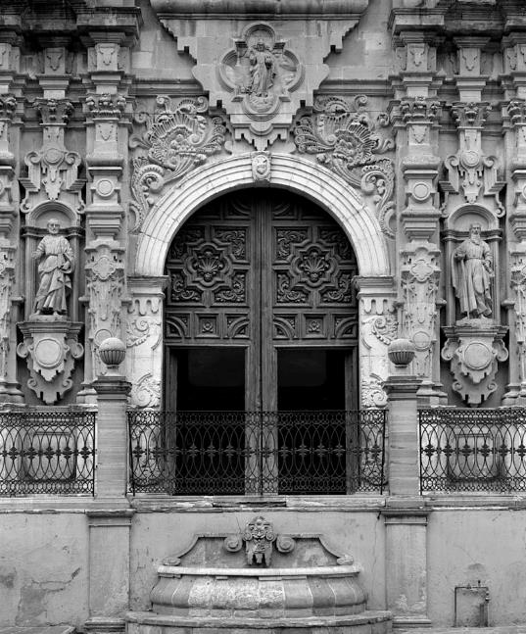
L'église San Francisco

Slide 6
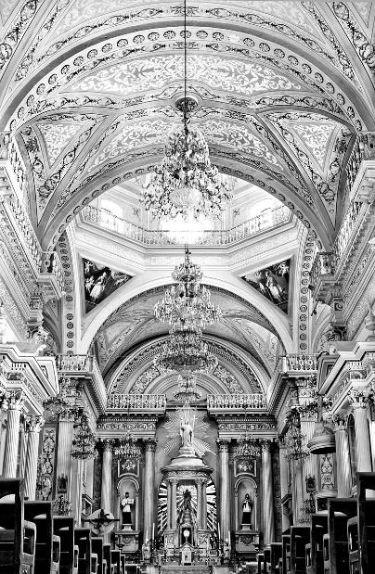

Slide 7
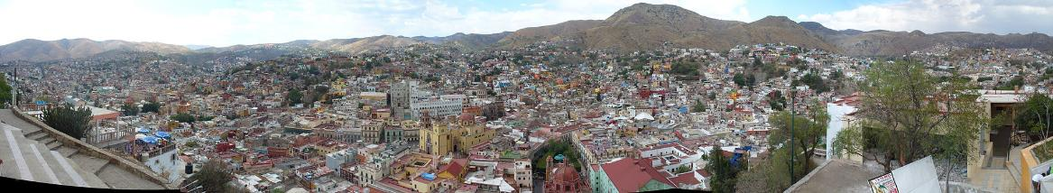
Vue panoramique de la ville de Guanajuato , Mexique

Slide 8
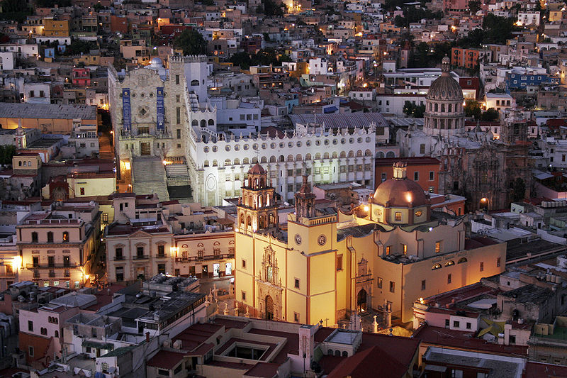
Guanaguato De Nuit

Slide 9
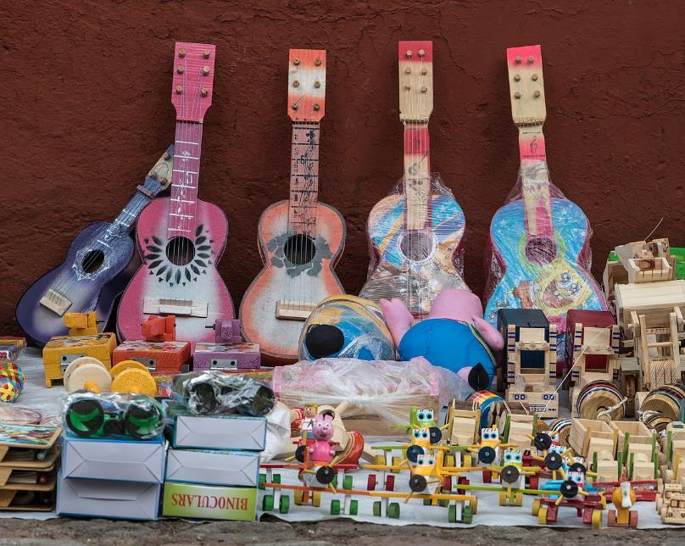
Guitares mexicaines et jeux en vente dans le Guanajuato.

Slide 10
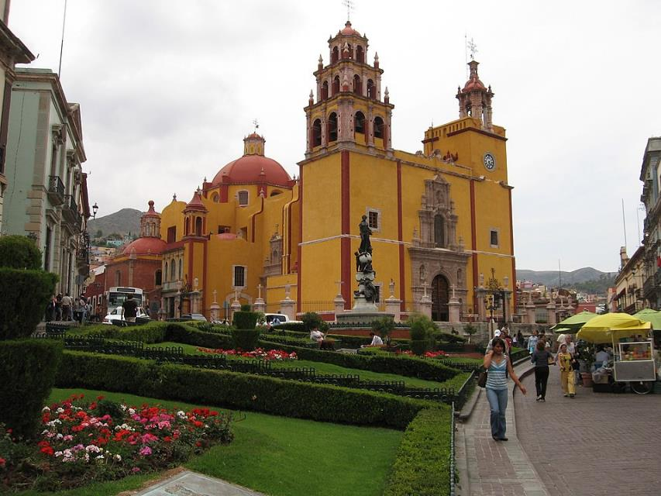
La Basilique De Guanajuato

Slide 11
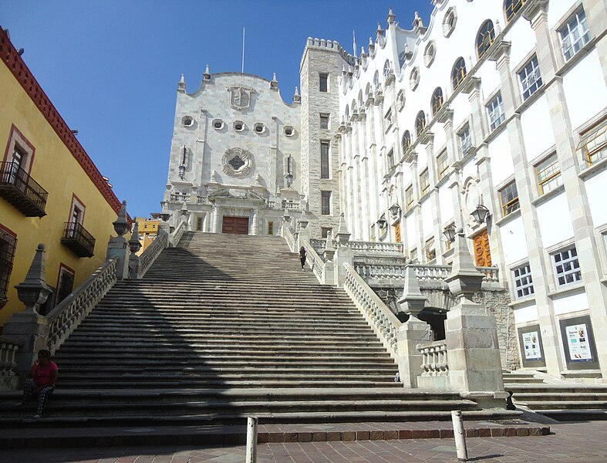
L’Université De Guanajuato

Slide 12
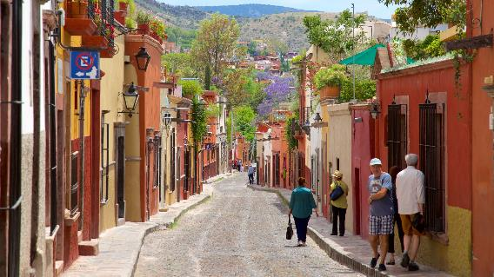
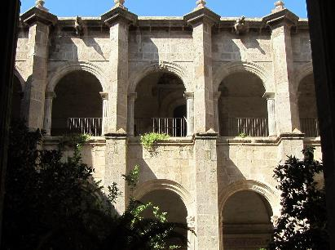

Slide 13
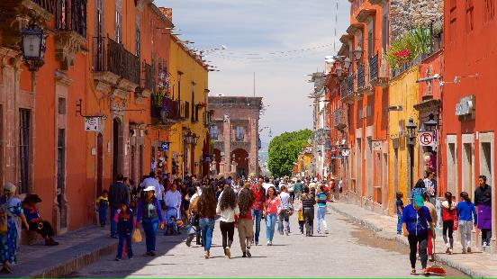
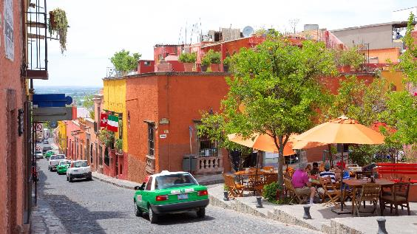

Slide 14
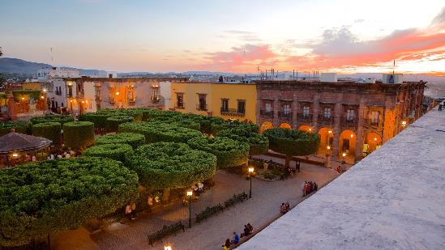
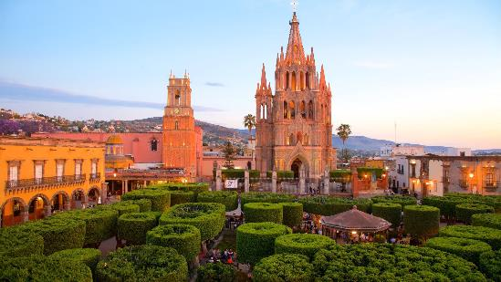

Slide 15
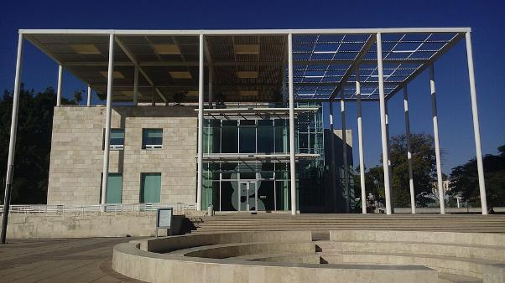
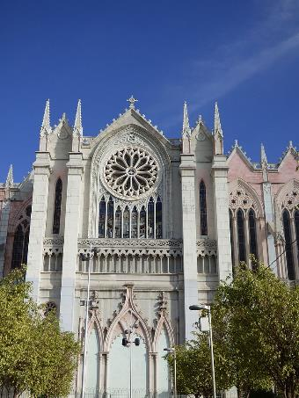
Détail de la façade latérale du Templo
: Bibliothèque Centrale

Slide 16
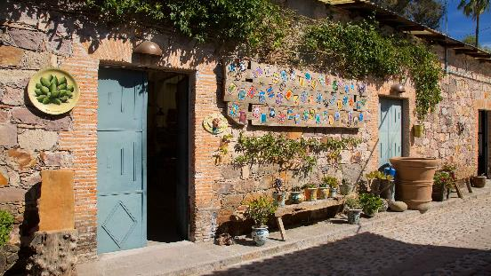
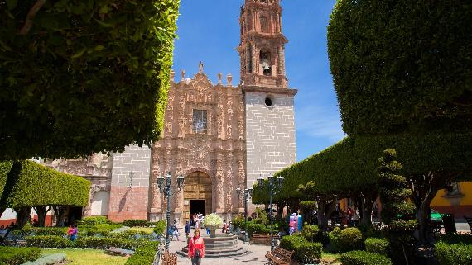

Slide 17
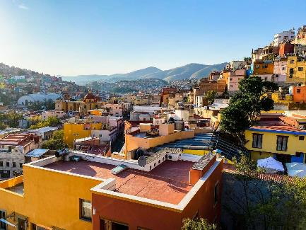
L'ancienne capitale des mines d'argent
Guanajuato, qui a joué un rôle intéressant dans l’histoire de l’indépendance du Mexique, est considérée comme la perle des villes coloniales du pays.
Cette ancienne ville minière a su préserver son cadre romantique, lui valant d’être déclarée patrimoine de l’humanité.

Slide 18
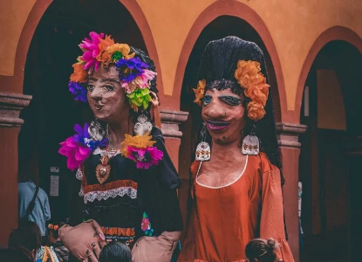
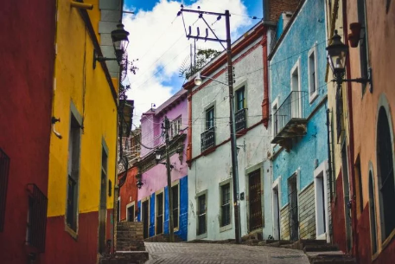
Festival Cervantino
Assistez à l’une des manifestations de création contemporaine les plus courues d’Amérique latine. Créé au milieu des années 1950 pour représenter des pièces de Cervantes, le festival « Cervantino » a pris de l’importance et s’est diversifié dans les années 1970.
2

Slide 19
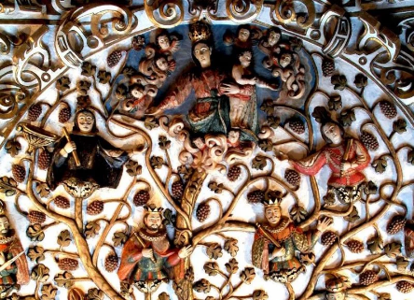
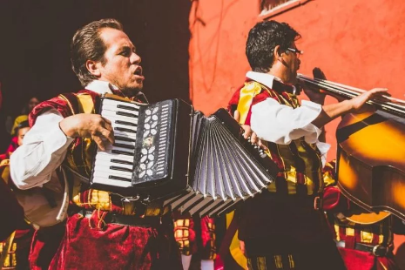
L’art religieux du peintre Pedro Cruz Castillo
Laissez-vous surprendre par le parvis du temple de San Francisco du XVIIe siècle et perdez-vous entre les seize piliers qui protègent le sanctuaire. Visitez le temple del Señor del Hospital pour admirer le Christ travaillé à l’aide de maïs.

Slide 20
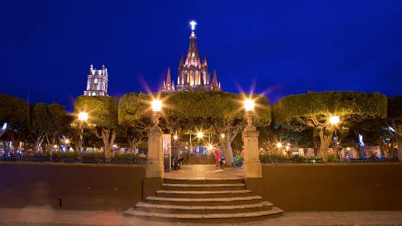
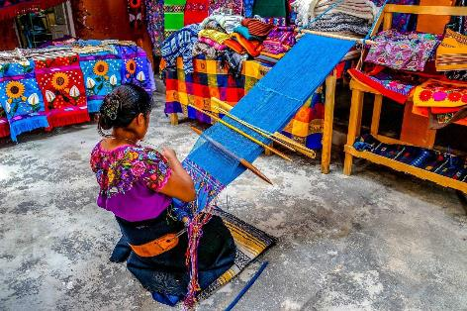

Slide 21
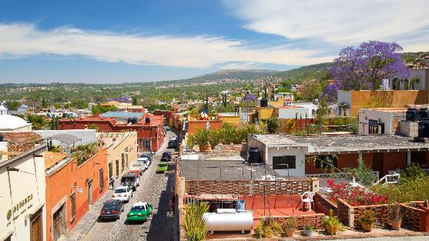
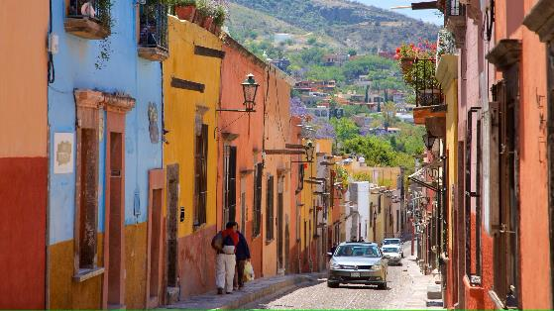

Slide 22
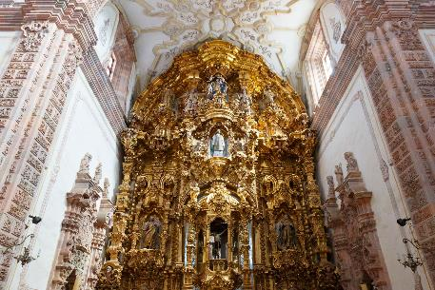
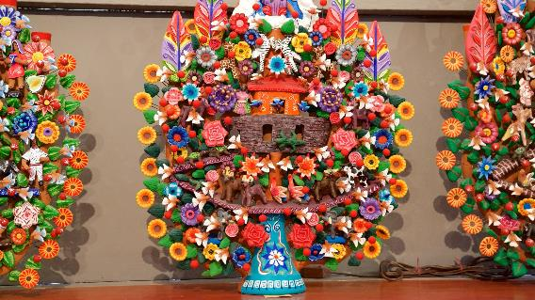
Guanajuato mettant en vedette art

Slide 23
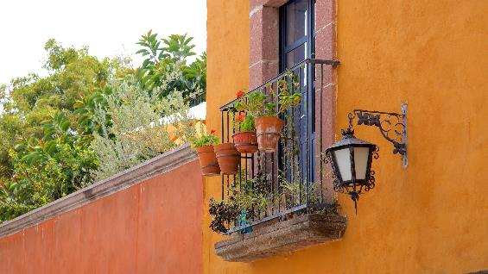
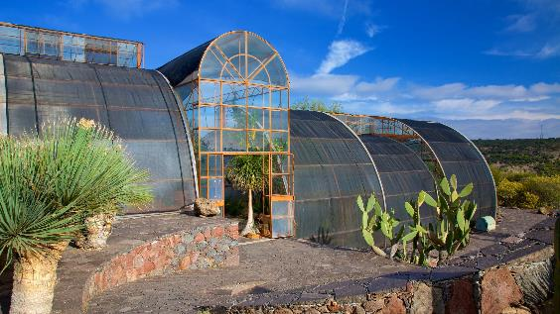
Mexique montrant scènes tranquilles et parc
Guanajuato mettant en vedette fleurs

Slide 24
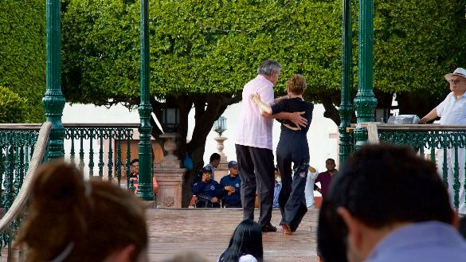
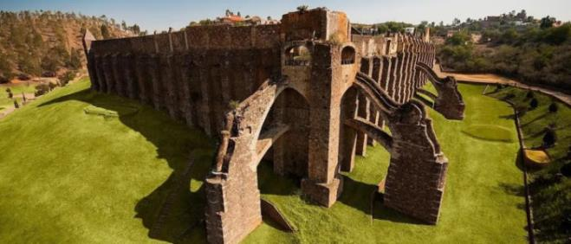
Déclaré site du Patrimoine Mondial de l’Humanité par l’UNESCO en 1988, Guanajuato est l’une des plus belles villes du Mexique. Marchez dans les rues de son centre historique et admirez son architecture coloniale incroyable
Mexique qui includes arts de la scène aussi bien que petit groupe de personnes

Slide 25
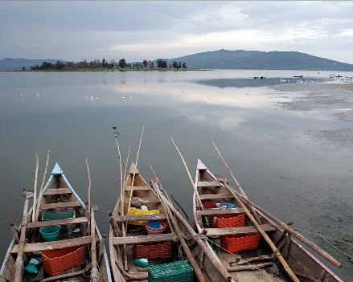
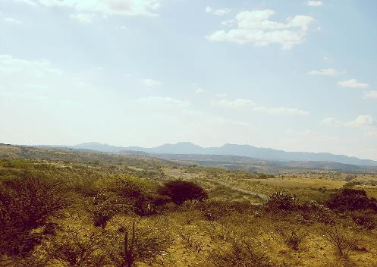
Lac Yuriria

Slide 26
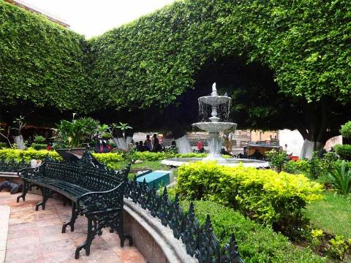
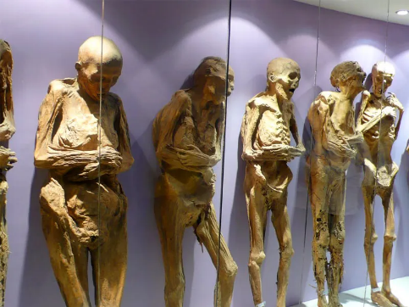
Guanajuato, ville classée au patrimoine mondial de l'Unesco, est située au cœur du Mexique
Le Jardin de l'Union
Les momies de Guanajuato

Slide 27
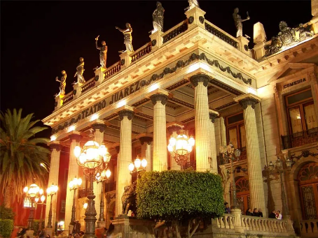
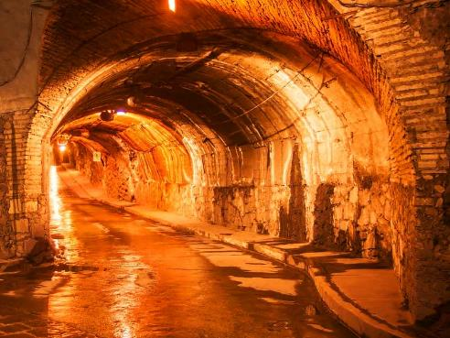
Sous terre : exploration des tunnels de Guanajuato
Théâtre Juárez

Slide 28
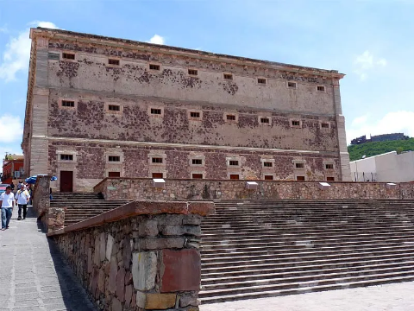
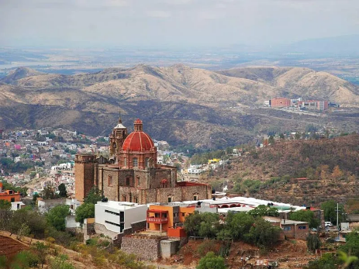
Mines de La Valencia
L'Alhóndiga de Granaditas

Slide 29
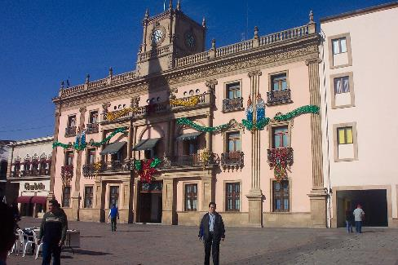
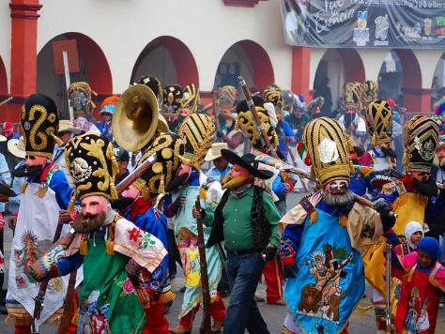
Festival International Cervantino
Palais municipal

Slide 30

Lorient Vous A Présenté Guanajuato –
Mexique
Les Images Et Le Son Du Net
Daniel
Blason de Guanajuato

